Slide 1

데이터 분석 및 시각화 프로젝트
- Titanic 생존자 예측
양명지

Slide 2

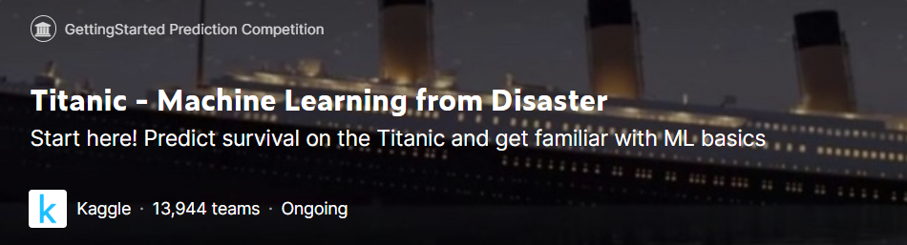
기획 의도
이름, 나이, 성별 등 다양한 변수를 통해
어떤 종류의 사람이 더 높은 생존율을 가졌는가에 대해 분석하고
예측하는 모델을 구축하는 것

Slide 3
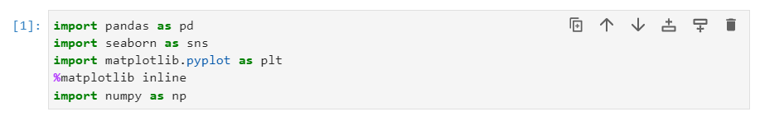
내 용
01
데이터 분석 환경 준비
- 데이터 분석용 라이브러리 로드
Pandas : 데이터 분석 라이브러리
Matplotlib, Seaborn : 시각화 라이브러리
Numpy : 수치 해석 라이브러리

Slide 4
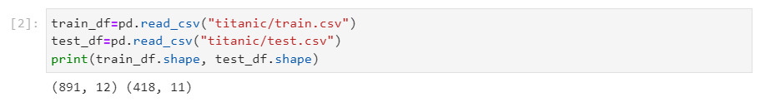
내 용
02
데이터셋 불러오기
train_df : 모델 학습에 사용되는 데이터
test_df : 이 알고리즘의 정확도를 테스트하기 위한 데이터
combine : 데이터 조작을 빠르게(동시에) 하기 위한 결합

Slide 5
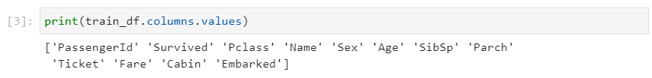
내 용
03
데이터셋의 특성 확인
Survived 생존 여부 0=No, 1=Yes
Pclass 티켓 클래스 1=1st, 2=2nd, 3=3rd
Sex 성별
Age 나이
SibSp 함께 탑승한 형제, 자매 또는 배우자 수
Parch 함께 탑승한 부모 또는 자녀의 수
Ticket 티켓 번호
Fare 지불 금액
Cabin 객실 번호
Embarked 승선항 C, Q, S

Slide 6
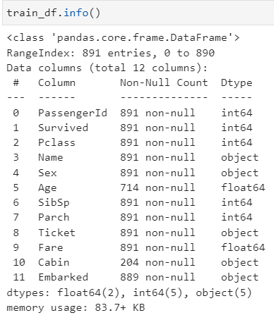
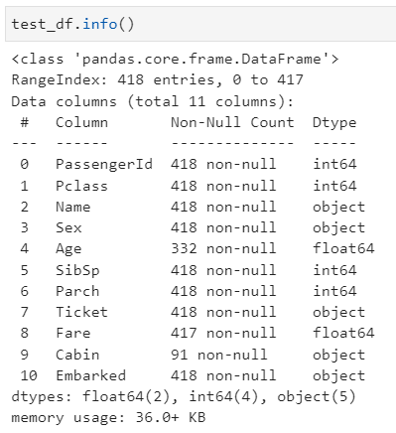
내 용
04
데이터셋의 자료형 확인
결측치 파악, 제거
Object 타입 수치형으로 변환

Slide 7
내 용
05
자료형에 따라 데이터 분류
범주형
명목형 : Survived, Sex, Embarked
순서형 : Pclass
숫자형
이산형: SipSp, Parch
연속형: Age, Fare
혼합 데이터 유형
Ticket
Cabin

Slide 8
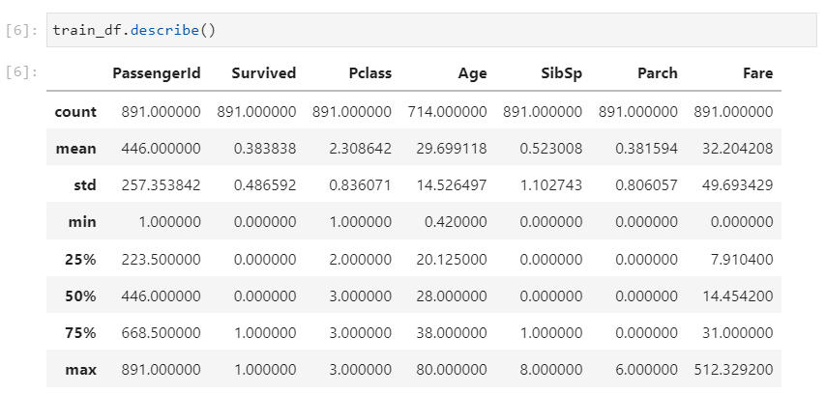
내 용
06
데이터 분석
전체 승객 중 38%만 생존했다
배에 탑승한 주요 연령대는 20~38세이며 최고령은 80세이다
70% 이상의 승객들이 혼자 탑승했다

Slide 9
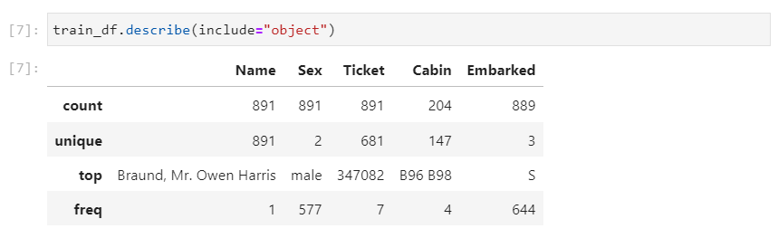
내 용
07
데이터 분석
같은 이름을 가진 사람이 없었다
전체 승객의 65%가 남성이다
여러 명의 승객이 객실을 공유했다
세가지 항구에서 승객이 탑승했으며 대부분의 승객이 S항에서 승선했다

Slide 10
내 용
08
데이터 분석을 기반으로 가정 - 상관 관계 찾기
완료
Age는 상관관계가 높기 때문에 결측치를 처리하여 완성
Embarked 결측치를 처리하여 완성
수정
Ticket, Cabin, Pld, Name 제외 될 수 있다
생성
SibSp, Parch 총 가족수로 변환
Name 칼럼에서 Title 새 칼럼으로 추출 가능
Age 범위를 새롭게 칼럼으로 만들 수 있다
요금(Fare) 범주형으로 만들 수 있다
분류
여성이 생존했을 가능성이 높다
어린이가 생존했을 가능성이 높다
상류층 승객이 생존했을 가능성이 높다

Slide 11
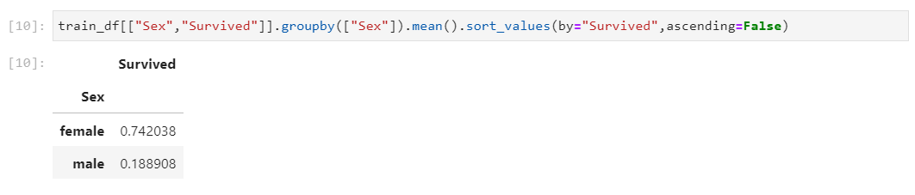
내 용
09
피봇 피쳐 분석
여성의 생존율이 남성보다 높다

Slide 12
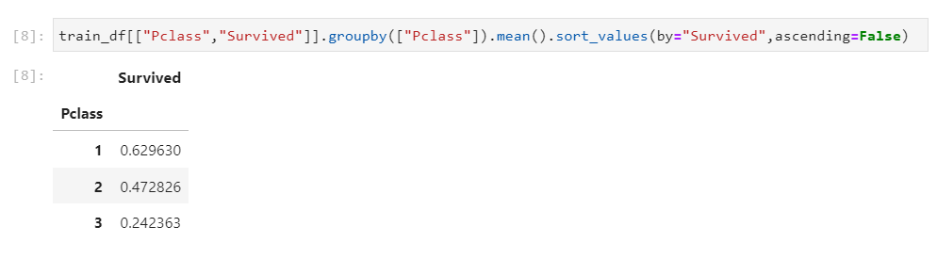
내 용
10
피봇 피쳐 분석
객실 등급이 좋을 수록 생존율이 높다

Slide 13
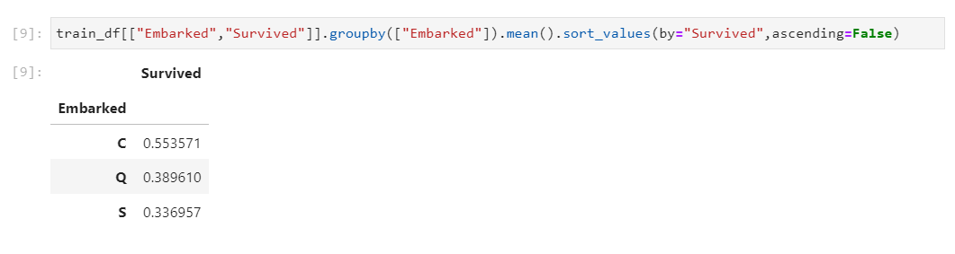
내 용
11
피봇 피쳐 분석
C 승선항의 생존율이 가장 높다

Slide 14
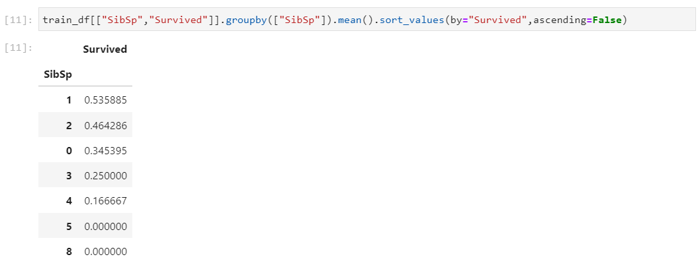
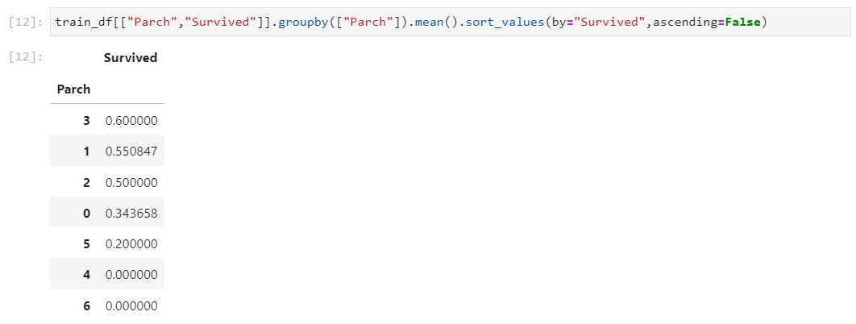
내 용
12
피봇 피쳐 분석
동행이 적은 경우 생존율이 높다

Slide 15
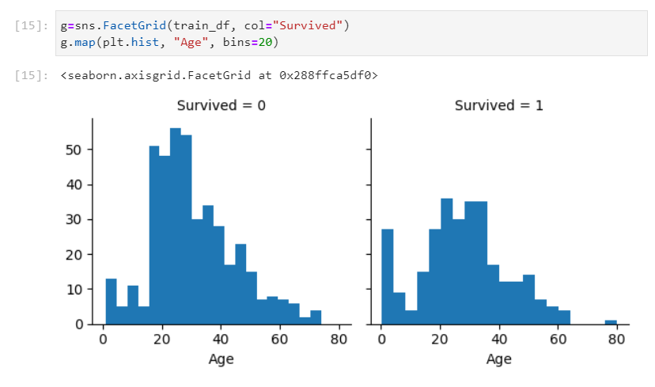
내 용
13
데이터를 시각화하여 분석
관찰
4세 이하 유아의 생존율이 높다
15~25세 많은 수가 살아남지 못했다
결정 사항
모델 훈련에서 나이 고려
Null 값을 처리하여 나이를 완성

Slide 16
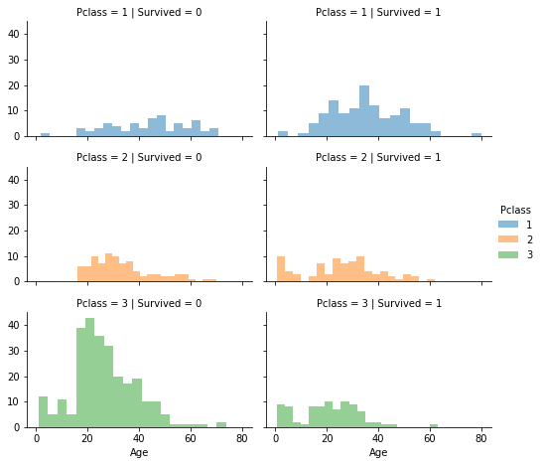
내 용
14
관찰
Pclass=3 대부분의 승객이 살아 남지 못했다
Pc=3, 2, 1 유아 승객의 생존 비율이 높았다
Pc=1 승객의 대부분이 생존했다
Pclass 는 승객 연령 분포가 다양하다
결정 사항
모델 학습을 위해 Pclass 고려

Slide 17
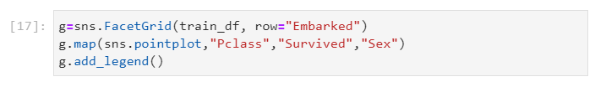
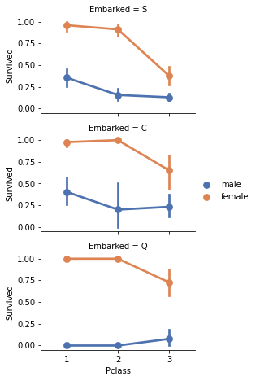
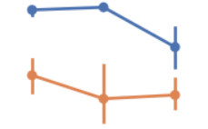
내 용
15
관찰
여성 승객이 남성 승객보다 생존율이 높다
C 승선항은 남성이 더 생존했다
결정 사항
모델 학습에서 성별 피쳐를 추가
모델 학습에서 승선항도 완성 시켜서 추가

Slide 18

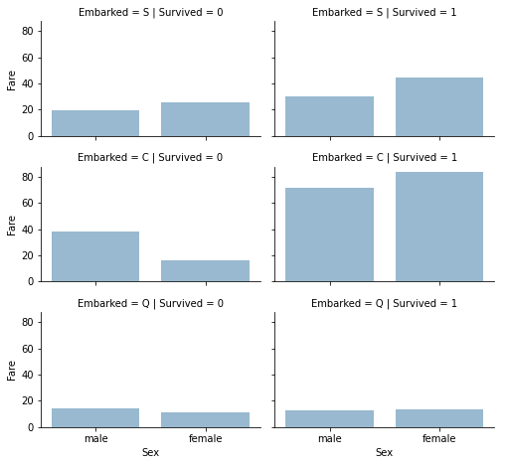
내 용
16
관찰
요금을 더 많이 낸 승객의 생존율이 높다
승선 항구도 생존율과 상관관계가 있다
결정 사항
요금 범위도 만들어서 피쳐로 활용
승선 항구도 피쳐로 활용

Slide 19

내 용
17
전처리 – 과대 적합 해결
Ticket, Cabin 피쳐 삭제

Slide 20
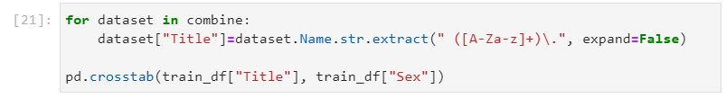
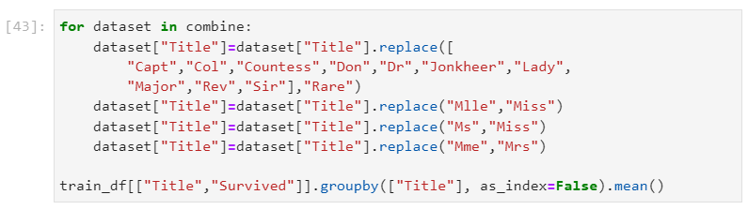
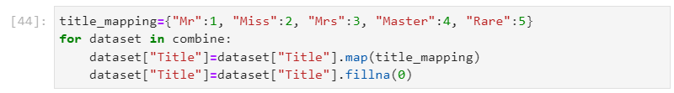
내 용
18
전처리 – 기존 피쳐에서 추출하여 새 피쳐 작성
Name 피쳐에서 Title 추출
일반적인 Title로 수정
범주형 문자열 Title을 순서형 숫자로 변환
Name, Pid 피쳐 삭제

Slide 21
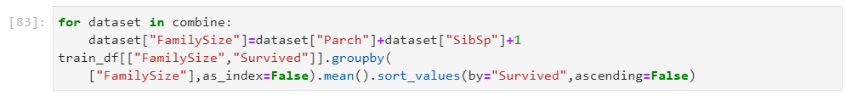
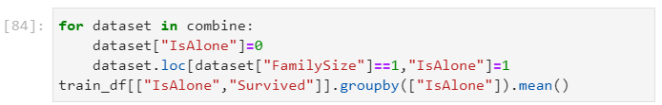

내 용
19
전처리 – 기존 피쳐에서 추출하여 새 피쳐 작성
SibSp와 Parch를 결합하여 FamilySize 피쳐를 생성
IsAlone 피쳐 생성
이를 통해 기존 피쳐 삭제 가능

Slide 22
내 용
20
전처리 – 범주형 문자 피쳐 변환
문자열을 포함하는 피쳐를 숫자로 변환
male=0, female=1 변환

Slide 23
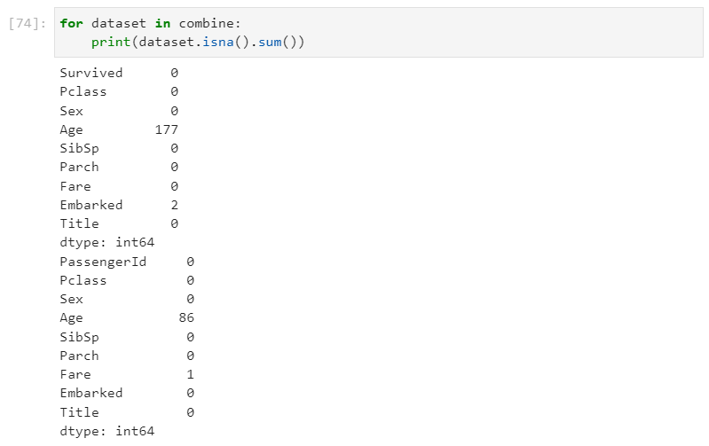
내 용
21
전처리 – 결측치 확인
Train_df
Age
Embarked
Test_df
Age
Fare

Slide 24
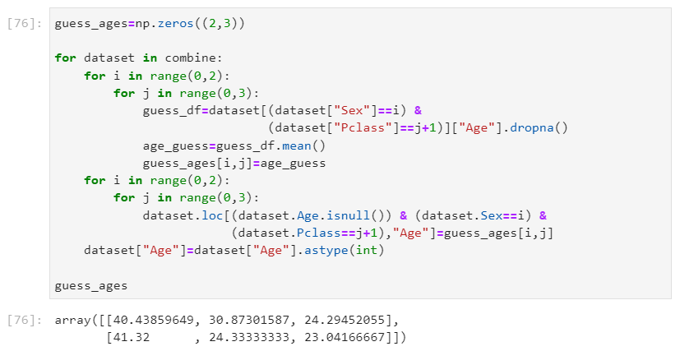
내 용
22
전처리 – 결측치 처리

Slide 25
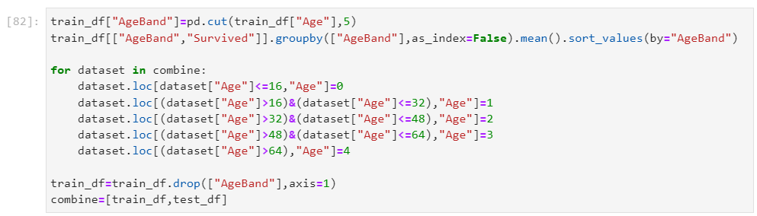
내 용
23
전처리 – 결측치 처리
Age를 범위 밴드형으로 만들고 생존 상관 관계 확인
Age를 서수로 대체 후 AgeBand 삭제

Slide 26
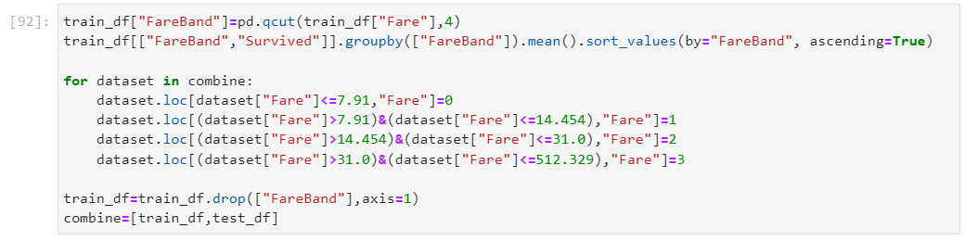
내 용
24
전처리 – 결측치 처리
요금의 결측치 처리는 표준편차 중앙값으로 삽입
FareBand 피쳐 생성
FareBand 기준으로 요금 피쳐를 서수값으로 대체

Slide 27
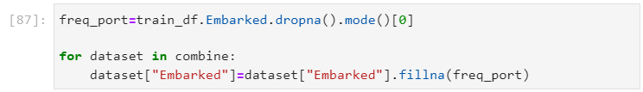
내 용
25
전처리 – 범주형 피쳐 완성, 변환
승선항의 결측치 처리는 가장 흔한 값(S)으로 삽입
카테고리형 피쳐를 숫자형으로 변환

Slide 28
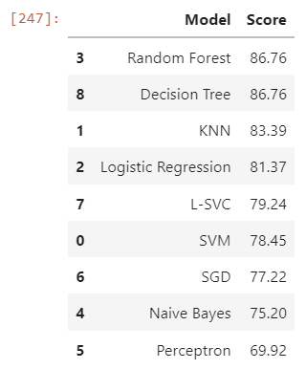
내 용
26
모델링
모델에 대한 평가 순위를 매겨서 도출
결정 트리는 교육 세트에 과적합 하는 단점
랜덤 포레스트 모델 사용

Slide 29
Thank you
양명지

